Slide 1
Конструирование программного обеспечения
Лекция 5.
Абстрактные классы и интерфейсы
Вложенные интерфейсы и классы
к.т.н. Гринкруг Е.М. (email: egrinkrug@hse.ru)
Software Engineering

Slide 2
Абстрактные классы и методы
Если необходимо определить некоторую совокупность методов, которыми должны обладать все производные классы, но не надо создавать объекты базового класса, используют понятия абстрактного метода и абстрактного класса.
Абстрактный метод состоит только из декларации и не имеет тела метода, например: abstract void f (int x);
Класс, содержащий хоть один абстрактный метод, обязан быть абстрактным классом, что декларируется соответственно: abstract class C { … };
Класс, производный от абстрактного, обязан предоставить реализации всех абстрактных методов абстрактного класса, иначе его самого придется сделать абстрактным;
Класс можно объявить абстрактным и без абстрактных методов. Инстанциировать абстрактный класс нельзя , что может быть полезно само по себе ...
(Как это можно сделать иначе? Зачем это может быть нужно?)
Software Engineering

Slide 3
Интерфейсы
Абстрактные классы могут иметь «частичную» реализацию, наследуемую производными от них классами;
Интерфейсы являются следующим шагом абстракции – определяют классы, не имеющие реализации вообще: только абстрактные методы (до JDK 8 ни один метод интерфейса не мог содержать реализацию)...
  Так было до JDK 8, но об этом – чуть позже...
Интерфейсы декларируются с ключевым словом interface (вместо class), что означает (примерно): «так должны выглядеть все классы, которые реализуют данный интерфейс»;
Суть понятия «интерфейс» – протокол взаимодействия между классами (без какого-либо намека на способ реализации);
Интерфейс и полностью абстрактный класс отличаются тем, что можно наследовать только один абстрактный класс, но реализовывать можно много интерфейсов.
Software Engineering

Slide 4
Абстрактный класс может определять статические поля и поля экземпляров (задавая тем самым некоторую структуру реализации для объектов производных классов);
Интерфейсы тоже могут содержать поля, но они автоматически являются public (если они не вложенные), static и final;
Для описания класса, реализующего набор интерфейсов, используется ключевое слово «implements»:
class MyClass implements MyInterface1, MyInterface2 { /* … */}
Все методы, описанные в интерфейсе, автоматически являются public (можно опускать public при методе интерфейса); при реализации метода интерфейса в некотором классе метод должен быть объявлен public (компилятор запрещает понижать уровень доступа при наследовании и реализации интерфейсов);
Software Engineering

Slide 5
Отделение интерфейса от реализации
Интерфейс позволяет иметь его полностью независимые реализации (тогда как наследование базового класса подразумевает и наследование реализации);
Как и «в реальной жизни», если взаимодействие через интерфейс не получается (сходная функциональность реализована без использования данного интерфейса), можно использовать интерфейс-адаптер (ср., например, вилки питания в Европе и США);
Свойства интерфейсов
Интерфейсы (как и абстрактные классы) нельзя инстанциировать;
Интерфейс (как и класс) определяет ссылочный тип данных, который может использоваться для декларации переменных:
    MyInterface1 myObject;
Software Engineering

Slide 6
При этом переменая «интефейсного типа» должна ссылаться на объект класса, который реализует этот интерфейс;
Оператор instanceof работает и для интерфейсов;
Интерфейсы можно наследовать в интерфейсе (причем более одного):
  public interface Moveable { void move (double x, doulble y); }
  public interface Nameable { String getName(); }
  public interface Powered extends Moveable, Nameable {
  double milesPerLitre(); double SPEED_LIMIT = 95;
  }
Интерфейсы могут определять только константы (не иметь методов), однако это – не есть хороший стиль программирования;
Интерфейсы в Java играют роль средства, сходного с множественным наследованием (которого в Java нет, хотя в Java 8 появились некоторые «похожие» возможности...).
Software Engineering

Slide 7
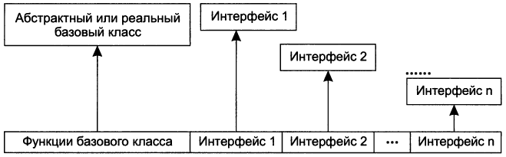
«Множественное наследование» и Java
Один и тот же объект часто должен выступать в разных ипостасях: «мой объект – и жнец, и швец, и на дуде игрец» (то есть рассматриваться как объект разных типов одновременно);
В Java только один из типов может «диктовать» реализацию, а остальные типы обеспечиваются реализацией интерфейсов (и к этим типам можно производить восходящее преобразование...):
В JDK 8 появились реализации static и default методов в интерфейсах (о них - чуть позже)...
Software Engineering

Slide 8
Класс реализует интерфейс, если он предоставляет реализации всех методов интерфейса;
Если два разных интерфейса содержат совпадающие спецификации методов, реализация метода в классе, реализующем оба интерфейса, предоставляется только одна;
Одновременные переопределение, реализация и перегрузка методов затрудняют чтение кода, лучше этого избегать;
Таким образом, главными причинами введения интерфейсов являются:
  Отделение спецификации от реализации («что» от «как»);
  Возможность восходящего приведения к нескольким типам;
  Запрет создания экземпляров типов клиенту (как и в абстрактных классах).
  «При прочих равных» следует отдавать предпочтение интерфейсам, а не абстрактным классам, в тех случаях, где нужна большая гибкость
Software Engineering

Slide 9
Интерфейсы как средство адаптации
Одним из важнейших причин использования интерфейсов является возможность их разных реализаций.
В простейших случаях, например, имеется метод, который принимает параметром объект интерфейсного типа, позволяя вам как угодно его реализовывать и использовать при вызове метода.
  Например, интерфейс Readable был придуман специально для работы с конструктором Scanner(Readable) (см.);
  Таким образом Scanner способен работать с большим разнообразием типов (таких, кто сразу сделан или будет сделан Readable);
Обычно легко бывает устроить адаптер, наследуя имеющийся класс и добавляя к производному классу реализацию нужного интерфейса (иногда такое примешивание одного к другому называют “mix-in”). В этом преимущество (гибкость) интерфейсов по сравнению с классами.
Software Engineering

Slide 10
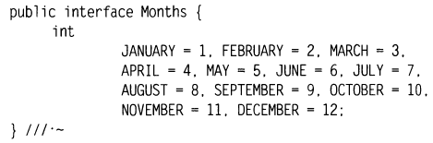
Поля в интерфейсах
Поля, помещяемые в интерфейсе, автоматически являются static final, поэтому они годятся для создания именованных групп констант;
До Java SE5 так имитировали перечисляемый тип enum, например:
В Java SE5 появилось ключевое слово enum (и надобность в использовании для этого полей в интерфейсах отпала, но примеры такого использования интерфейсов могут встретиться – в том числе в исходных библиотечных файлах);
Инициализация полей интерфейсов происходит аналогично инициализации статических полей классов – при первом использовании (придумайте, как это протестировать?). Поля интерфейсов должны быть явно инициализированы.
Software Engineering

Slide 11
Статические методы в интерфейсах (JDK 8)
Разрешены, начиная с Java SE 8 (JDK 8), хотя принципиальных причин для их запрета не было: просто хотелось иметь в интерфейсах только абстрактные спецификации, без конкретных реализаций чего-либо...
Из-за этого запрета приходилось иметь «сопутствующие» утилитные классы:
  Collection – Collections;
  Path – Paths, …
В таких утилитных классах есть лишь несколько фабричных методов, которые теперь можно задать в самих интерфейсах, наряду с другими статическими операциями с объектами интерфейсного типа.
Едва ли из JDK будут убирать такие утилитные классы (почему?), но при реализации новых интерфейсов уже нет нужды в соответствующих утилитных классах...
Software Engineering

Slide 12
Default методы в интерфейсах (JDK 8)
Начиная с JDK 8 можно задавать реализации методов интерфейса, снабжая их ключевым словом default.
Главная цель - развитие интерфесов без влияния на имеющийся код.
  При добавлении нового метода к интерфейсу ранее надо было бы переделать все его существующие реализации. Default-метод из новой версии интерфейса подставится в имеющиеся реализации автоматически.
Кроме того, default-методы они дают экономию, избавляя от необходимости реализации «ненужных» методов (и даже классов):
  не нужны классы AbstractBaseImplementation и/или классы-адаптеры, в immutable-коллекциях не нужны затычки методов remove() и т.п.
Для удобства реализации default-методов в интерфейсах JDK 9 стало можно реализовывать private-методы (почему?)
Интерфейсы по-прежнему не имеют инстанс-полей (не определяют состояния оъектов); они определяют «что» делается, а не «как» ...
Software Engineering

Slide 13
Множественное наследование default-методов
Как теперь быть, если в разных реализуемых интерфейсах и суперклассах есть одинаковые методы?
  В языках с множественным наследованием есть правила разрешения конфликтов.
Default-методы – НЕ ЕСТЬ аналог множественного наследования:
  Реализация интерфейсов не определяет состояние (не наследуются инстанс-поля).
В Java 8 правила простые:
  Класс всегда выигрывает (если там такой метод есть, default-методы игнорируются; это обеспечивает обратную совместимость с JDK < 8);
  Если default-методы переопределяются при наследовании самих интерфейсов, работает default-метод наследующего интерфейса;
  Можно явно указать нужный: <интерфейс>.super.<default-метод>
    Тут super – отсылка к реализуемому интерфейсу (новый контекст использования).
Вопрос: есть ли смысл делать default-методы в интерфейсе, совпадающие с методами класса java.lang.Object?
Software Engineering

Slide 14
Вложенные интерфейсы
Интерфейсы могут быть вложены в другие интерфейсы и классы. В этом случае они являются вложенными (nested) (классы тоже могут быть вложенными, но об этом – позже);
При вложении интерфейса в класс (см. примеры) вложенный интерфейс может быть не только public или package-private (как обычно), но и protected или private;
  Private nested interface – не может упоминаться вне класса его декларации (к нему нельзя сделать upcast из-вне класса его декларации); зачем он может быть нужен?
  Единственный способ использования возвращаемого из метода охватывающего класса значения приватного интерфейсного типа – это использование его в методе этого же класса (кто понял эту фразу?)
  При вложении в интерфейс вложенный интерфейс не может быть private
  (почему? проверьте, как обстоит дело с protected ...)
Software Engineering

Slide 15
Интерфейсы и фабрики
Интерфейс – это «переходник» к нескольким альтернативным реализациям;
Типичным приемом получения объектов, соответсвующих интерфейсу, является прием «фабрика» (factory pattern):
  Вместо того, чтобы вызывать конструктор нужного класса непосредственно, вызывается метод объекта-фабрики (производящей нужные объекты);
  При этом становится просто заменять реализации;
  Фабрики часто применяются при создании библиотек, при реализации параметризуемого создания объектов, и т.п.
  (кто пояснит смысл понятия design pattern? )
Можно все программировать в интерфейсах, создавая инстансы фабриками.
Интерфейс и его реализация с фабрикой могут заменить (почти) любой класс, но ценой дополнительного уровня абстракции и издержек времени. Поэтому, не надо увлекаться ими до абсурда.
Software Engineering

Slide 16
Интерфейсы в старых и новых JDK
  Итак, интерфейсы могут содержать следующие элементы:
    В Java SE 7 и ранее:
      Константные «переменные» (это звучит дико) - поля интерфейса;
      Абстрактные методы;
    В Java SE 8:
      Добавлены реализации default–методов;
        (зачем?)
      Добавлены реализации статических методов;
      (зачем?)
    В Java SE 9:
      Добавлены приватные статические и нестатические методы с реализацией в самом этом интерфейсе;
      (зачем?)
  На этих примерах видна тенденция и способ нового развития JDK: «относительно быстрый прогресс с подытоживанием не так часто...»
Software Engineering

Slide 17
Класс java.lang.Object
Методы класса Object (их всего 11 - не приватных!) реализуют ВСЕ объекты, включая массивы:
  public String toString();
  public boolean equals(Object obj);
  public native int hashCode();
  protected native Object clone() throws CloneNotSupportedException;
  protected void finalize() throws Throwable; // @Deprecated(since=“9”)
  public final native Class<?> getClass();
  public final native void notify();
  public final native void notifyAll();
  public final native void wait(long timeout) throws InterruptedException;
  public final void wait(long timeout, int nanos) throws InterruptedException;
  public final void wait() throws InterruptedException;
Software Engineering

Slide 18
equals()
Метод equals(Object obj):
  В реализации (java.lang.Object) – сравнение ссылок (this == obj);
  Базовое поведение equals() переопределяют, когда:
    Класс имеет понятие логической эквиваллентности, отличной от просто идентификации объекта;
    Соответствующее переопределение еще не сделано в суперклассе.
    Обычно это делают для “value” – классов, которые не гарантируют наличие одного объекта на одно значение (ср. Integer и Enum-типы).
  При переопределении должны обеспечиваться отношения эквивалентности, а именно:
    Рефлексивность: x.equals(x) -> true при x не null;
    Симметричность: x.equals(y) <- -> y.equals(x) при x,y не null;
    Транзитивность: x.equals(y), y.equals(z) -> x.equals(z) при x,y,z не null;
    Непротиворечивость (consistency) «одинаковых» вызовов;
    x.equals(null) – всегда false (при x не null).
    (а что будет при х равном null?)
Software Engineering

Slide 19
Имеется фундаментальная проблема, касающаяся отношений эквиватлентности в объектно-ориентированных языках:
  Нет способа добавить при наследовании к инстанциируемому классу value-компонент так, чтобы сохранялся контракт equals (если только не отказаться от объектно-ориентированных абстракций).
  Эта проблема не возникает при абстрактном базовом классе.
Одним из важных принципов наследования является принцип подстановки Б.Лисков(ой):
  всякое важное свойство типа должно быть / сохраняться для его подтипов, так что любой метод, написанный для типа, должен одинаково хорошо работать и для его подтипов.
Выход из положения:
  Предпочитать композицию, а не наследование (см. подробности в Effective Java: item 8 в Edition 2 или Item 10 в Edition 3)
Software Engineering

Slide 20
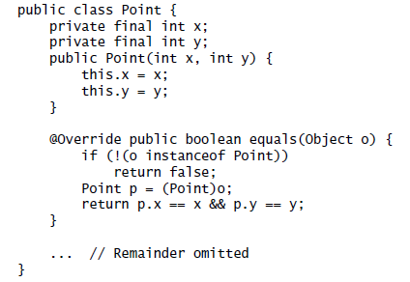
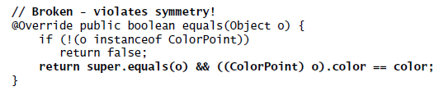
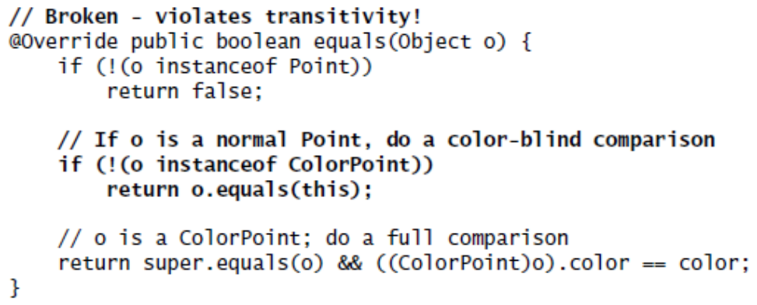
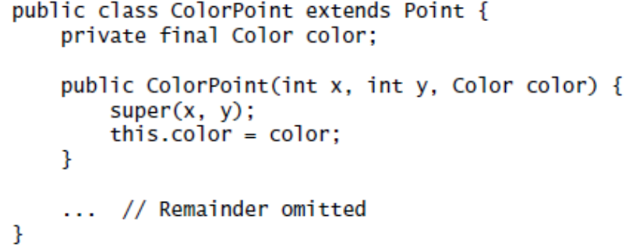
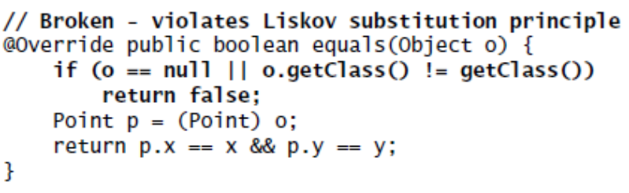
Пример
Software Engineering

Slide 21
hashCode()
Метод hashCode() надо переопределять в каждом классе, переопределяющем метод equals().
Контракт метода hashCode():
  Непротиворечивость (consistency), «осмысленно» возвращает то же число;
  Равные по equals() объекты дают равные значения hashCode();
  Обратное НЕ требуется, но повышает производительность хеширования. (т.е. НЕравенство по equals() не обязано сопровождаться неравенством значений hashCode(), но это – «желательно»).
  Что такое хеширование и как оно работает?
  (отображение произвольных данных в число; одинаковых – в одно, разных – в разные - быть может, но не обязательно (!) – числа)
Есть ли требования к переопределению equals() и hashCode() в С#?
Передовые java IDE помогают переопределять equals() и hashCode().
System.identityHashCode(Object o) -> int (“непереопределенная реализация” доступна всегда...)
Software Engineering

Slide 22
Важные «странные» интерфейсы Java
Основной пакет Java – java.lang, в котором сосредоточены самые важные понятия языка. С самой первой версии там есть несколько интерфейсов, и среди них java.lang.Cloneable (см.):
    package java.lang;
    public interface Cloneable { }
(Интерфейсы, в которых нет членов, называют маркер-интерфейсами (tagging); их наличие позволяет просто «пометить» классы, что – не есть хорошо: интерфейсы нужны не для этого, и пометить классы можно иначе...Однако, такие маркер-интерфейсы существуют и широко используются в работающих программах)
Рассмотрим класс java.lang.Object – корневой для всех класов в java; Там есть метод (постепенно мы рассмотрим их все):
    protected native Object clone() throws CloneNotSupportedException
    (ключевое слово native означает, что метод реализован не средствами языка java, а средствами реализации java-машины)
Software Engineering

Slide 23
Почему нельзя вызывать protected clone()-метод класса Object из любого класса, если любой класс – подкласс класса Object?
    public class Test {
    public static void main(String[ ] args){
    Object o = new Object();
    Object myCopy = o.clone(); // не компилируется (почему?)...
    }
    Object makeCopy( ) {
    try{
    return super.clone(); // компилируется (почему?)...
    } catch (Exception ex) {
    return null;
    }
    }
    }
Модификатор protected означает, что член класса виден только классам из этого же пакета и наследникам, причем если наследник находится в другом пакете, он не имеет доступа к protected-члену через ссылку на объект суперкласса.
Кто кому тут наследник и что и почему мы не можем выше сделать?
Software Engineering

Slide 24
Только сам класс может клонировать свои объекты. Чтобы клонировались другие объекты, нужен их public метод clone();
Класс Object мог бы скопировать все поля, но
  копирование значений полей ссылочных типов – просто копирует сами ссылки...(shallow copy – «поверхностное» копирование);
  Иногда достаточно такого клонирования (объект может быть immutable, и т.п.), но иногда – надо делать «глубокое» копирование (deep copy);
Для каждого класса надо понимать:
  Достаточно ли метода clone() c shallow copy?
  Надо ли дополнять его до deep copy?
  Следует ли вообще применять метод clone()?
Есть разные точки зрения по поводу ответа на последний вопрос
  См. Effective Java, Edition 3, Item 13 – override clone judiciously;
  Сравните с использованием finalize() – (см. там же, Item 8).
Software Engineering

Slide 25
При положительном решении об использовании clone(), надо:
  Сделать класс как implements Cloneable;
    Такие «пустые» интерфейсы называеют «интерфейсами-маркерами» или tagged interfaces; единственный их смысл – в проверке объекта на принадлежность к их типу (например, if (obj instanceof Cloneable)…).
    Определение интерфейса Cloneable не содержит методов (!);
    Что же делает Cloneable, если там нет методов? => Он определяет реализацию метода clone() класса Object:
      Если класс implements Cloneable, метод делает просто копии всех полей объекта;
      Иначе – выбрасывает CloneNotSupportedException.
    Обработку этого исключения лучше не «затыкать», чтобы легче находить ошибки.
  Переопределить в класса метод clone() c модификатором public
    чтобы можно было клонировать объекты класса из-вне его.
    btw: «в какую сторону» можно изменять права доступа при переопределении методов?
Software Engineering

Slide 26
Метод clone() иногда называют «псевдоконструктором» (как и метод readObject(), связанный с еще одним важным маркерным интерфейсом – java.io.Serializable): оба этих метода создают экземпляр объекта без вызова конструктора (как это проверить для clone()?)
Таким образом, мы встречаемся тут с некоторой встроенной в JVM функциональностью, которая выходит за рамки языка!
Клонирование надо применять с осторожностью, - потому clone() и сделан protected в классе Object;
Полезно рассматривать альтернативные варианты копирования с помощью copy-конструктора (и/или copy-фабрики);
Все массивы (любых типов элементов!) в Java имеют public (!) clone() метод и реализуют java.lang.Cloneable-интерфейс
  (а также java.io.Serializable-интерфейс, о чем – позже, при разговоре о средствах ввода-вывода...)
  Вопрос для размышления: можно ли (и если можно, то - как) отличить «клона» (сделанного методом clone()) от «двойника» (сделанного конструктором)?
Software Engineering

Slide 27
Вложенные классы
Java позволяет определять класс внутри другого класса. Класс, определенный внутри внешнего (охватывающего) класса, называется вложенным классом (nested class – терминология фимы Sun):
      class OuterClass { ...
      class NestedClass { … }
      }
Вложенные классы распадаются на две категории:
  Статические (static) вложенные классы;
  Нестатические вложенные классы, называемые также внутренними (inner class – есть ли их аналоги в C++ и/или в C# ?) :
  class OuterClass { ...
  static class StaticNestedClass { ... }
  class InnerClass { ... }
  }
Software Engineering

Slide 28
Любой вложенный класс является членом охватывающего класса и – как таковой – может быть объявлен private, public, protected или быть package private. (Какими могут быть классы, которые не являются вложенными?)
Статические вложенные классы не имеют прямого доступа к другим (т.е.нестатическим) членам охватывающего класса (но имеют – к статическим, включая приватные!). (тут у вас могут возникнуть вопросы...- они есть?)
Нестатические вложенные классы (inner-классы) имеют непосредственный доступ к другим членам охватывающего класса, включая приватные.
    (тут у вас тоже могут возникнуть вопросы...- они есть?)
Причин для использования вложенных классов несколько, в том числе:
  Логическая группировка классов (например, нужных не всем);
  Усиление средств инкапсуляции;
  Улучшение структуризации кода (читаемость, и пр.).
Работу вложенных классов обеспечивает компилятор; для виртуальной машины нет отличия от внешних классов. Для обозначения вложенного класса в виртуальной машине используется символ $ (разделяет имена внешних и внутренних классов ).
Software Engineering

Slide 29
Статические вложенные классы
Как и другие статические члены класса (методы и поля), статические вложенные классы ассоциированы с охватывающим классом;
Как и статические методы, они не могут непосредственно ссылаться на нестатические поля или методы охватывающего класса (без получения ссылки на объект); но могут обращаться к статическим членам охватывающего класса (полям, методам и (всяким!) вложенным классам), включая приватные. В остальном, с позиций поведения, такие классы ничем не отличаются от top-level классов.
Обращение к статическим вложенным классам (из вне охватывающего/их) происходит с использованием имени (имен) охватывающего, например:
  MyOuterClass.MyStaticNestedClass myObject = new MyOuterClass.MyStaticNestedClass();
  в сущности, имя охватывающего выступает «в роли имени пакета».
Software Engineering

Slide 30
Внутренние классы
Как и в случае полей и методов, нестатические вложенные классы (то есть – внутренние, inner) ассоциируются с экземпляром объекта охватывающего класса;
При этом имеется прямой доступ к полям и методам этого охватывающего объекта (включая приватные).
Во внутреннем классе нельзя определять статические члены, так как он связан с экземпляром охватывающего класса. (Проверьте, можно ли во внутреннем классе определить статическую константу базового и/или ссылочного типа, – в частности для констант времени компиляции – final и не final…).
Объект (инстанс) внутреннего класса может существовать только внутри объекта охватывающего класса, имея прямой доступ ко всем полям и методам охватывающего объекта.
Чтобы инстанциировать внутренний класс, надо сперва иметь объект охватывающего класса (и просить его создать новый инстанс внутреннего):
OuterClass.InnerClass innerObject = outerObject.new InnerClass();
Software Engineering

Slide 31
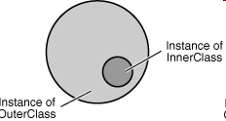
При создании объекта внутреннего класса в его конструктор автоматически (неявно, первым параметром) передается ссылка на объект охватывающего класса; эта ссылка всегда есть в распоряжении объекта внутреннего класса.
Даже если в конструкторе объекта внутреннего класса нет параметров, компилятор сам добавит параметр, сделав передачу ссылки на объект охватывающего класса в конструктор.
Во внутреннем классе эту ссылку на объект внешнего класса можно получить, записав <имя внешнего класса>.this;
При создании объекта внутреннего класса указывается не имя внешнего класса, а его объект, например:
Inner someInnerObject = new Outer().new Inner();
Software Engineering

Slide 32
Внутренние классы и реализации интерфейсов
В сущности, объект внутреннего типа является «оберткой» (wrapper’ом) своего объекта охватывающего класса, ко всем «внутренностям» которого этот wrapper имеет прямой доступ (так как всегда имеет ссылку на него).
Это удобно использовать для реализации интерфейса, которую можно абсолютно скрыть от окружающего мира. Приватный внутренний класс позволяет полностью скрыть все детали реализации.
Охватывающий класс при этом может играть роль:
  Хранилища приватных данных;
  Фабрики реализаций интерфейсов (использующих эти данные и реализованных с применением приватных внутренних классов).
  (в условия полной изоляции реализации интерфейса компилятор имет больше возможностей оптимизировать код реализации интерфейса)
Software Engineering

Slide 33
Пример использования для реализации интерфейсов
public interface View2D { void draw(…); } // interface to paint 2D-image into some screen area…
public interface View3D { void draw(…); } // interface to paint 3D-image into some screen area…
public interface View2DProvider { View2D createView2D(); } // интерфейсы – фабрики...
public interface View3DProvider { View3D createView3D(); }
class ViewableObject implements View2DProvider, View3DProvider {
// private data: shape, size, appearance, …
private class View2DImpl implements View2D {
//… implementation details…
public void draw() { /* … */ }
}
private class View3DImpl implements View3D {
// … implementation details…
public void draw() { /* … */ }
}
public View2D createView2D(){ return this.new View2DImpl();} // фабрика для View2D
public View3D createView3D(){ return this.new View3DImpl();} // фабрика для View3D
}
Software Engineering

Slide 34
Использование в callback-механизмах
Пример интерфейса для callback-механизма:
public class OddNumbersLover { //odd - нечетный
private Number myBestNumber = 1; private void setBestNumber(Number n){
    //…
    }
public RandomNumberListener getNumberListener() {
return new Listener();
}
private class Listener
implements RandomNumberListener {
public void numberGenerated (Number n) {
setBestNumber(n);
}
}
}
public interface RandomNumberListener {
void numberGenerated (Number n);
}
Software Engineering

Slide 35
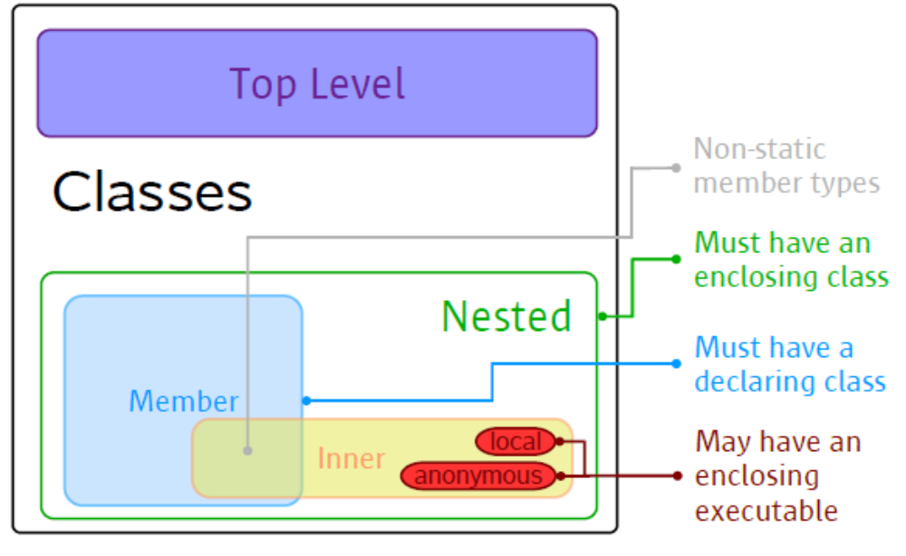
Кроме того, имеются две специальные разновидности внутренних классов:
- локальные внутренние классы;
- анонимные внутренние классы.
Software Engineering

Slide 36
Локальный внутренний класс
Локальный внутренний класс может быть определен внутри метода, например:
    public MyInterface getMyInterfaceReference (/* ... параметры метода...*/) {
    class MyInterfaceImpl implements MyInterface {
    private MyInterfaceImpl (/*... параметры конструктора... */) {
    }
    //… прочие члены локального внутреннего класса
    }
    return new MyInterfaceImpl (/*…*/);
    }
Вложенный класс теперь не часть класса, а часть метода, и не может быть доступен вне его.
Конфликта имен не происходит – имена классов генерируются.
Software Engineering

Slide 37
Внутренний класс, локальный в блоке
Область определения класса может быть сужена до блока, например:
    public MyInterface getMyInterfaceReference (/* ... параметры метода...*/) {
    if ( isPermitted (…) ) {
      class MyInterfaceImpl implements MyInterface {
      private MyInterfaceImpl(/*... параметры конструктора... */) {
      }
      //… прочие члены локального внутреннего класса
      }
    return new MyInterfaceImpl (/*…*/);
    }
    else {
    return null;
    }
    }
Software Engineering

Slide 38
Анонимные внутренние классы
Анонимные классы встречаются в программах сравнительно часто – когда нужно единожды инстанциировать локальный класс (и этому классу можно не давать имени).
Это не значит, что будет создан только один инстанс этого класса (например: инстанциирование локального класса может быть внутри цикла...)
public class OddNumbersLover {
private Number myBestNumber = 1;
private void setBestNumber(Number n){
    //…
    }
public RandomNumberListener getNumberListener ( ) {
return new RandomNumberListener ( ) {
Object someMember;
{ /* например, инициализатор, ... */ }
public void numberGenerated(Number n) {
setBestNumber(n);
}
} ;
}
}
public interface RandomNumberListener {
void numberGenerated(Number n);
}
Software Engineering

Slide 39
В анонимном классе вместо интерфейса можно использовать базовый класс и его конструктор с параметрами, например:
public interface RandomNumberListener {
void numberGenerated(Number n);
}
public class OddNumbersLover {
private Number myBestNumber = 1;
    private void setBestNumber(Number n){
    //…
    }
public
RandomNumberListener getNumberListener( ) {
return new RNLImpl ( “OGOGO”) {
public void numberGenerated(Number n) {
super.numberGenerated(n);
setBestNumber(n);
}
} ;
}
}
public class
RNLImpl implements RandomNumberListener {
String preffix;
public RNLImpl (String pr) {
preffix = pr;
}
public void numberGenerated(Number n){
System.out.println(preffix + n);
}
}
Software Engineering

Slide 40
Иметь свой конструктор в анонимном классе нельзя (так как у него нет имени), но можно иметь instance initializer:
public class OddNumbersLover {
private Number myBestNumber = 0;
private void setBestNumber(Number n) {
    // …
    }
public RandomNumberListener getNumberListener( ) {
return new RNLImpl ( “OGOGO”) {
private int count;
{
count = myBestNumber;
}
public void numberGenerated(Number n) {
super.numberGenerated(n);
setBestNumber(n);
count++;
}
} ;
}
}
Software Engineering

Slide 41
Анонимные внутренние классы могут либо наследовать класс, либо реализовывать интерфейс (причем - единственный). При этом нет возможности иметь конструкторы, но можно иметь инстанс-инициализатор(ы).
Вложеннные в интерфейс классы автоматически являются общедоступными статическими вложенными классами ( static и public):
  public interface My_Interface {
  class Nested_Class // это public static class (по определению...)
  {
  }
  }
Software Engineering

Slide 42
Q&A
Вышел JDK 11 (25 сентября 2018).
Это – версия LTS (Long Term Support)
НО спешить не надо: чтобы его понять и эффективно использовать, надо хорошо знать предыдущую «стабильную» версию - JDK8.
Все учебники в документации Oracle пока опираются на нее.
Inner Classes – читать Horstman т.1 (Edition 10), Chapter 6.3
(в учебнике Schildt’а – они описаны хуже...)
См. дополнительно – Effective Java, ch.3 (Methods common to all objects)
Software Engineering

Slide 43
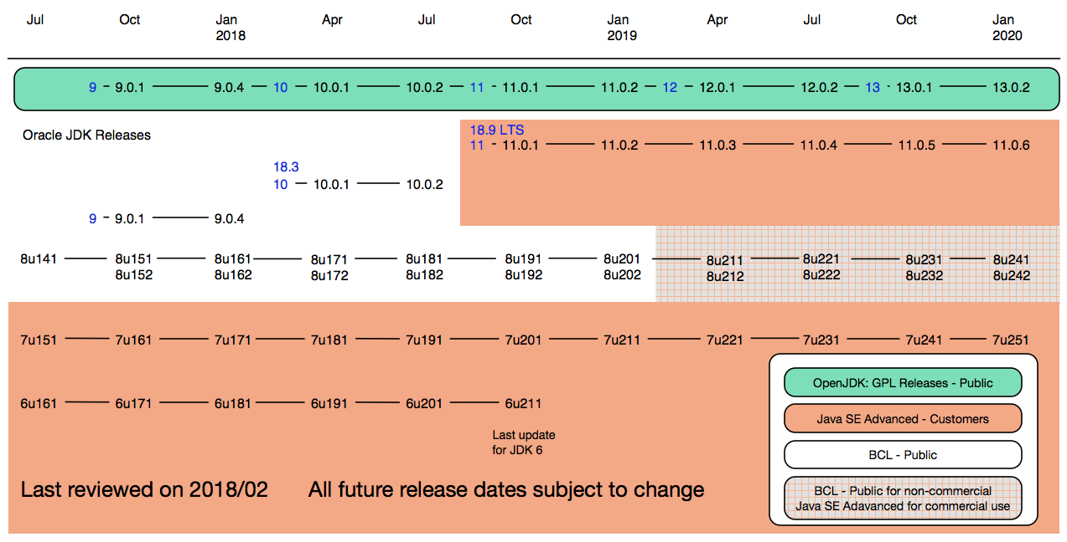
План-график выпуска версий JDK (ориентировочно)
Software Engineering

